Slide 1
How to building WEKA model and automatic test by command line
王敏賢
PhateW

Slide 2
Outline
Problem
JAVA CLASSPATH
WEKA Command line
Batch jobs
DEMO

Slide 3
Problem
WEKA Explorer(GUI)並不方便批次作業
可以分為兩個情景:
想批次的建立模型
不同參數
不同訓練資料
想自動測試
多個模型
多份測試資料

Slide 4
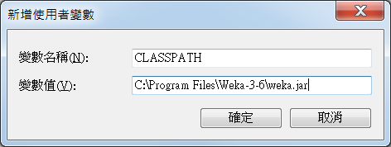
JAVA CLASSPATH
WEKA的每個工具都已經是打包好的JAVA class，可以直接從命令列呼叫。
為了方便呼叫，先在環境變數CLASSPATH中加入weka.jar的位置。
https://weka.wikispaces.com/CLASSPATH
以下圖例都在windows cmd中執行。

Slide 5
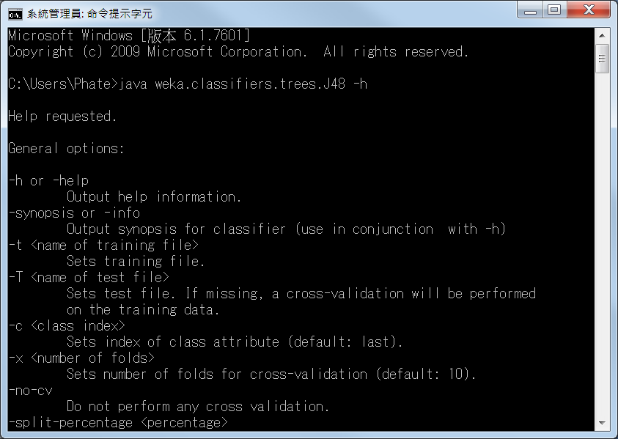
WEKA Command line options
用-h確定演算法有哪些參數。
java weka.classifiers.trees.J48 -h

Slide 6
WEKA Command line options
除此之外還有幾個必要的參數
訓練模型:
-t 訓練資料路徑
-d 儲存模型路徑
測試模型:
-T 測試資料路徑
-l 測試模型路徑
http://weka.wikispaces.com/Primer# weka.classifiers

Slide 7
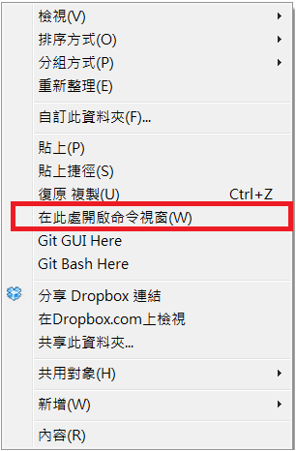
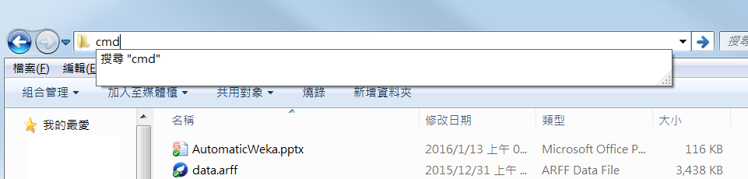
Tips-工作目錄
在Windows7後的版本可以利用檔案總管快速切換cmd的工作目錄。
在網址列輸入cmd。
按著shift在按右鍵開啟選單。

Slide 8
WEKA Command line Example
java weka.classifiers.trees.J48 -M 2 -t data.arff -d 2.model > result2.txt
該命令使用J48分類器加上-M 2參數，以data.arff當訓練資料，完成以後的模型會存到2.model這個檔案，最後將輸出結果放到result2.txt。

Slide 9
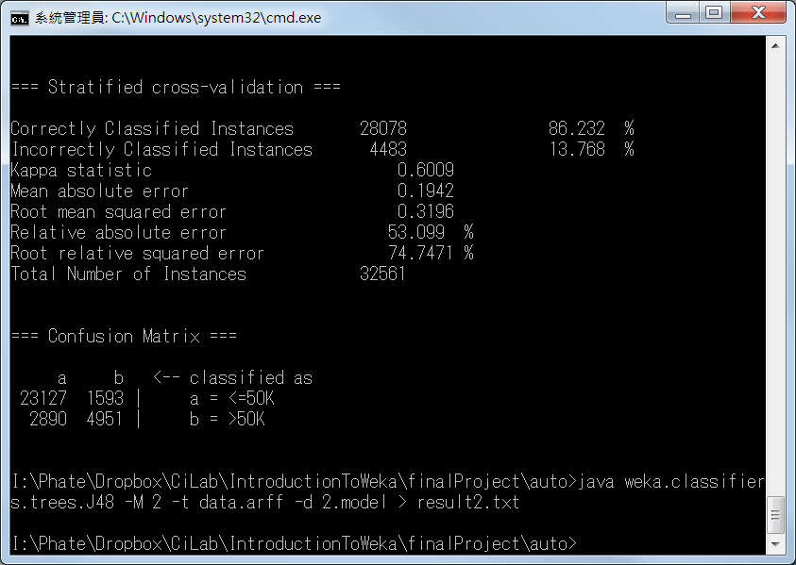
WEKA Command line Example
cmd中可以用 > 將指令結果輸出到檔中，否則會直接輸出在畫面上。

Slide 10
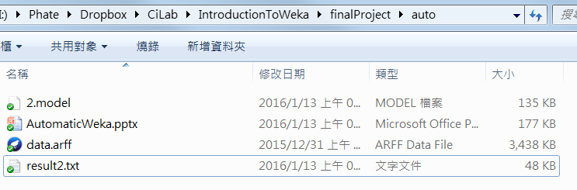
WEKA Command line Example

Slide 11
Batch jobs
了解命令列介面以後可以搭配腳本語言做自動化測試:
batch file(ex. bat)
Python
Ruby
PHP

Slide 12
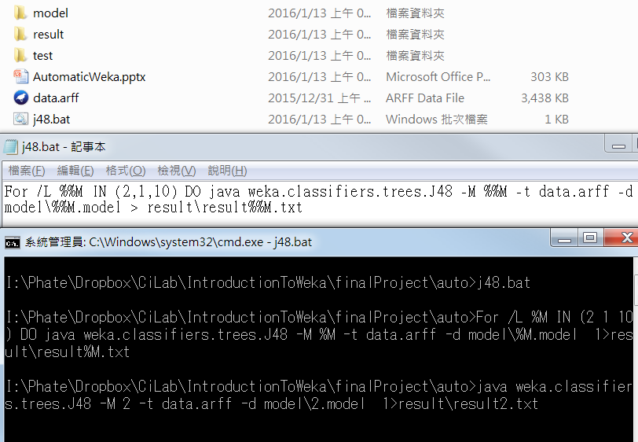
利用批次檔執行J48 -M 2到10

Slide 13
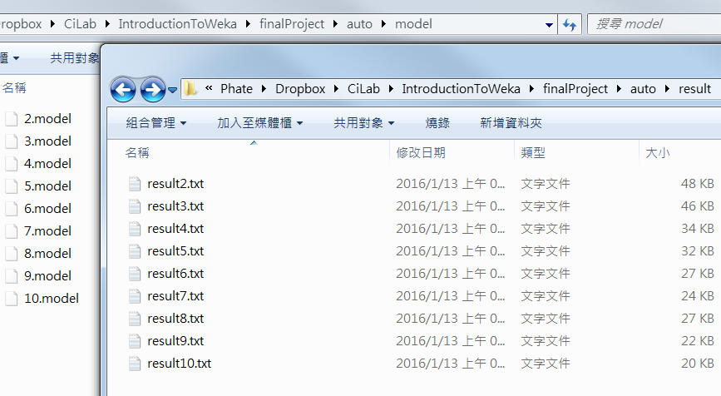
Batch jobs output

Slide 14
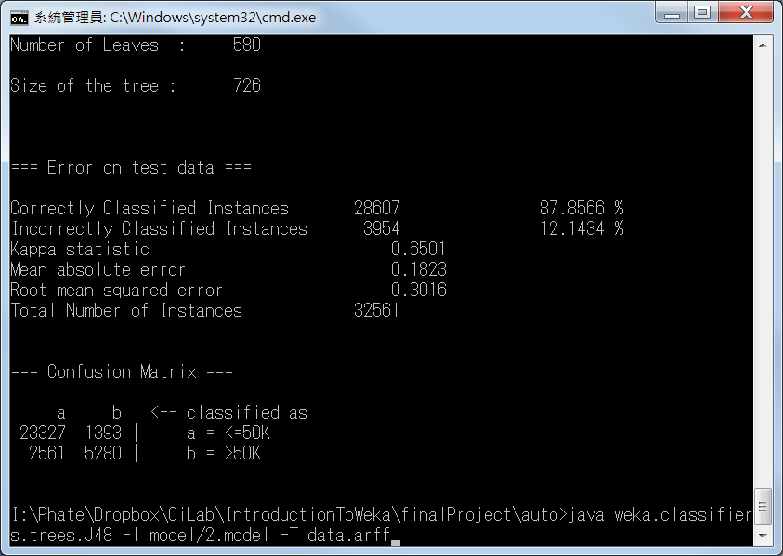
測試模型
測試模型時只需要給定演算法的名稱，不需要參數。
java weka.classifiers.trees.J48 -l 模型路徑 -T 測試資料

Slide 15
FYI
批次檔的精要學習手冊
https://www.gitbook.com/book/peterju/cmddoc/details
Saving and loading models
https://weka.wikispaces.com/Saving+and+loading+models

